Slide 1
上海证券交易所EDW升级扩容方案
Mar-2017

Slide 2
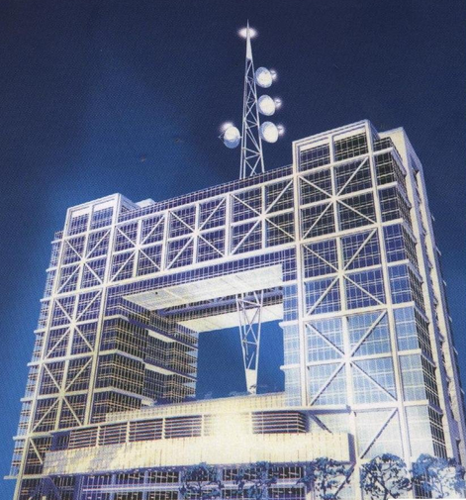
目录
陆家嘴平台2015改造说明
平台扩容替代性方案分析
平台扩容升级方案建议
Teradata与Hadoop的互联
2
© 2014 Teradata

Slide 3
陆家嘴系统2015年改造变更说明
项 目 | 扩容前 | 扩容后 | 变更说明
节点型号 | 3*5555 | 3*5555
CPU | 24 Core (3*2*4) | 24 Core (3*2*4)
内存 | 96 GB （3*32） | 96 GB （3*32）
磁盘裸容量 | 108TB (3*120*300 GB) RAID1 | 144TB (3*160*300 GB) RAID1 | 利旧120块硬盘
操作系统 | Suse Linux 10 SP1 | Suse Linux 10 SP1
AMP个数 | 90 | 120 | AMP个数增加1/3
PE个数 | 6 | 6
数据库空间上限（按空间占比75%计算） | 32.44 TB | 43.25 TB | 可用空间增加1/3
数据库版本 | 13.00.01.05 | 13.00.01.05
注：此次改造已进行了最大程度地使用了陆家嘴平台的存储能扩展能力和设备利旧

Slide 4
目录
陆家嘴平台2015改造说明
平台扩容替代性方案分析
平台扩容升级方案建议
Teradata与Hadoop的互联
4
© 2014 Teradata

Slide 5
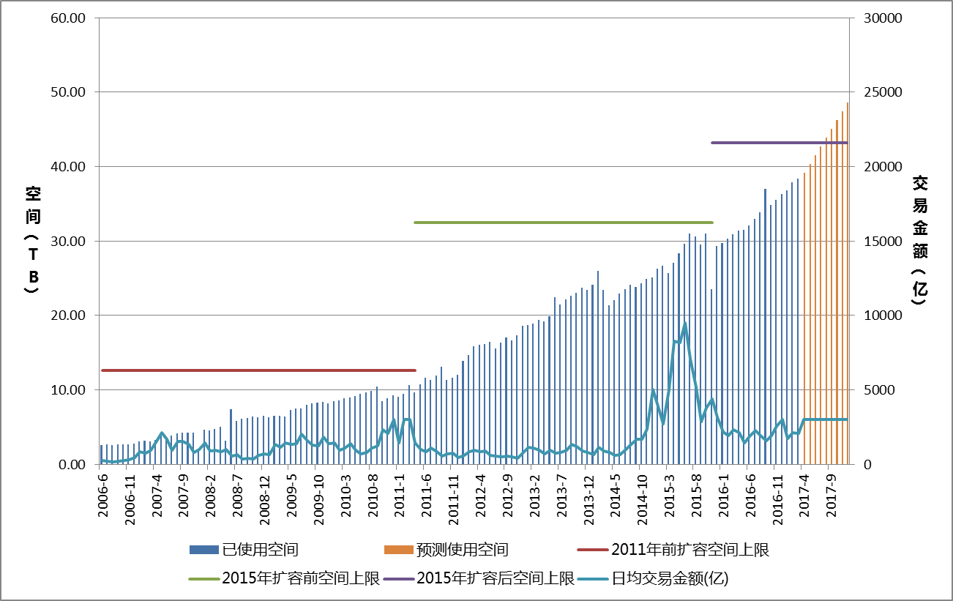
陆家嘴系统空间增长分析
按照日交易金额3000亿计算，预计2017年8月到达空间上限
43.25TB
2015年11月扩容
32.44TB
如果2015年不作扩容，那么2016年7月到达空间上限
2011年4月扩容
12.58TB
如果2011年不作扩容，那么2012年1月到达空间上限

Slide 6
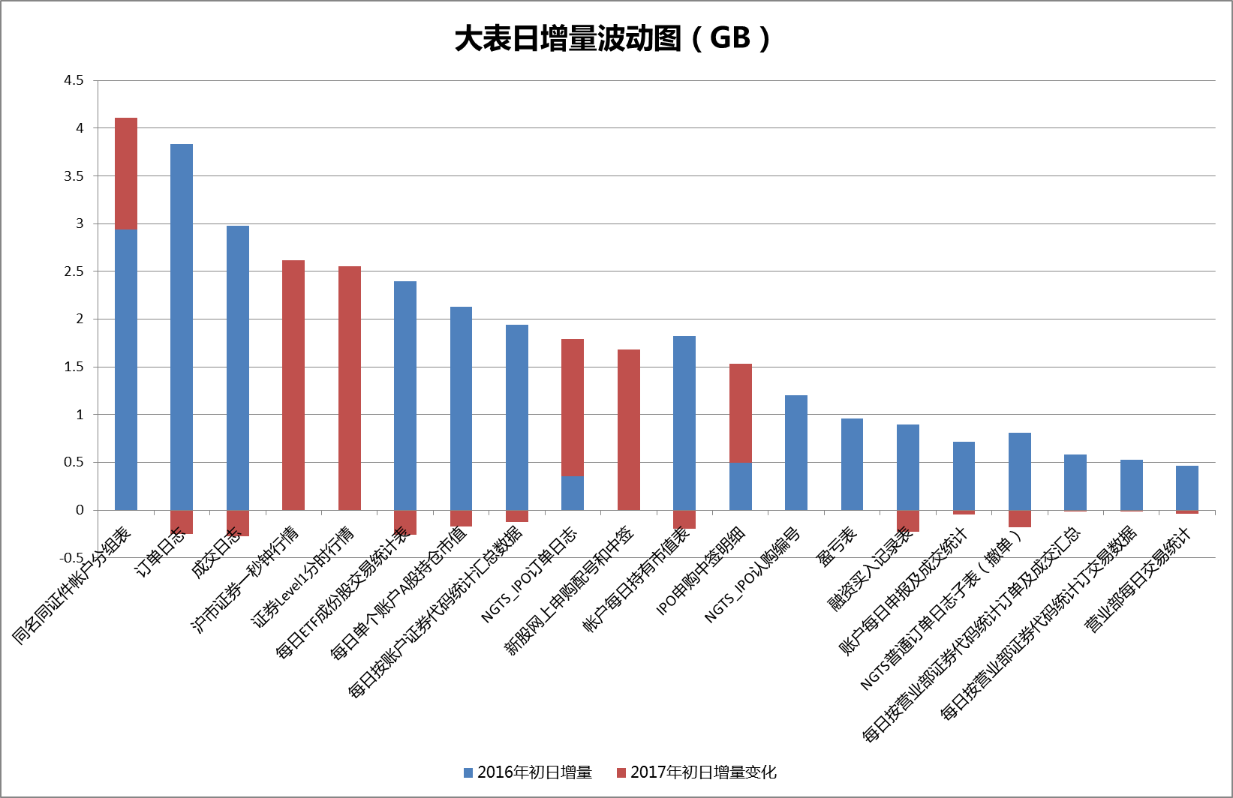
陆家嘴系统日增量分析
数据日增量说明：虽然当前交易量在2000-3000亿之间，但是数据日增长量已经超过2015年时的日成交8000亿时期。2017年初日增量为35GB，比2016年初上升40%，是受新增需求和业务发展双重影响所致
日增量上升说明：
1. 新增三张大表，约7GB
2. IPO发行量增加导致多表数据量增加，约4GB
3. 其他表属于正常波动

Slide 7
平台扩容替代性方案及分析
按照当前的日交易量，陆家嘴平台将于2017年8月达到数据存储上限，时间十分紧迫，为此，我们重新认真评估了平台除扩容之外的所有可能潜在方案
替代性方案 | 可行性分析 | 风险与挑战
利用外高桥已下线节点5500 | 己下线设备硬件已于2015年6月停止支持EOL，相应利旧改造方案己于2015年实施（拆除120块盘增加到5555平台，扩大当前陆家嘴平台容量，使之可以继续使用到今年8月）
采购二手硬件设备 | 二手设备己无库存，即使向其他客户采购，也无硬盘可采购（客户下线平台通常硬盘会销毁），相应数据库软件也已经停售（Teradata Database V13.0）；且该平台的硬盘为Teradata专用硬盘，生产厂商早己停产，目前运维更换完全依赖Teradata备件库存数量，Teradata承诺维保期后(2017-06-30)将难以保证备件到达时间 | 无法采购数据库软件V13.0 硬盘备件库存难以保障 电路与电子元器件使用年限
Hadoop平台整体替换 | 将大量的数仓应用、报表、模型完全迁移到Hadoop平台，迁移工作量与成本同样巨大（面临数十年开发的报表应用与后台程序迁移），业内也鲜有成功迁移案例支持 | 技术风险 应用迁移工作量巨大 交易所数据安全风险

Slide 8
目录
陆家嘴平台2015改造说明
平台扩容替代性方案分析
平台扩容升级方案建议
Teradata与Hadoop的互联
8
© 2014 Teradata

Slide 9
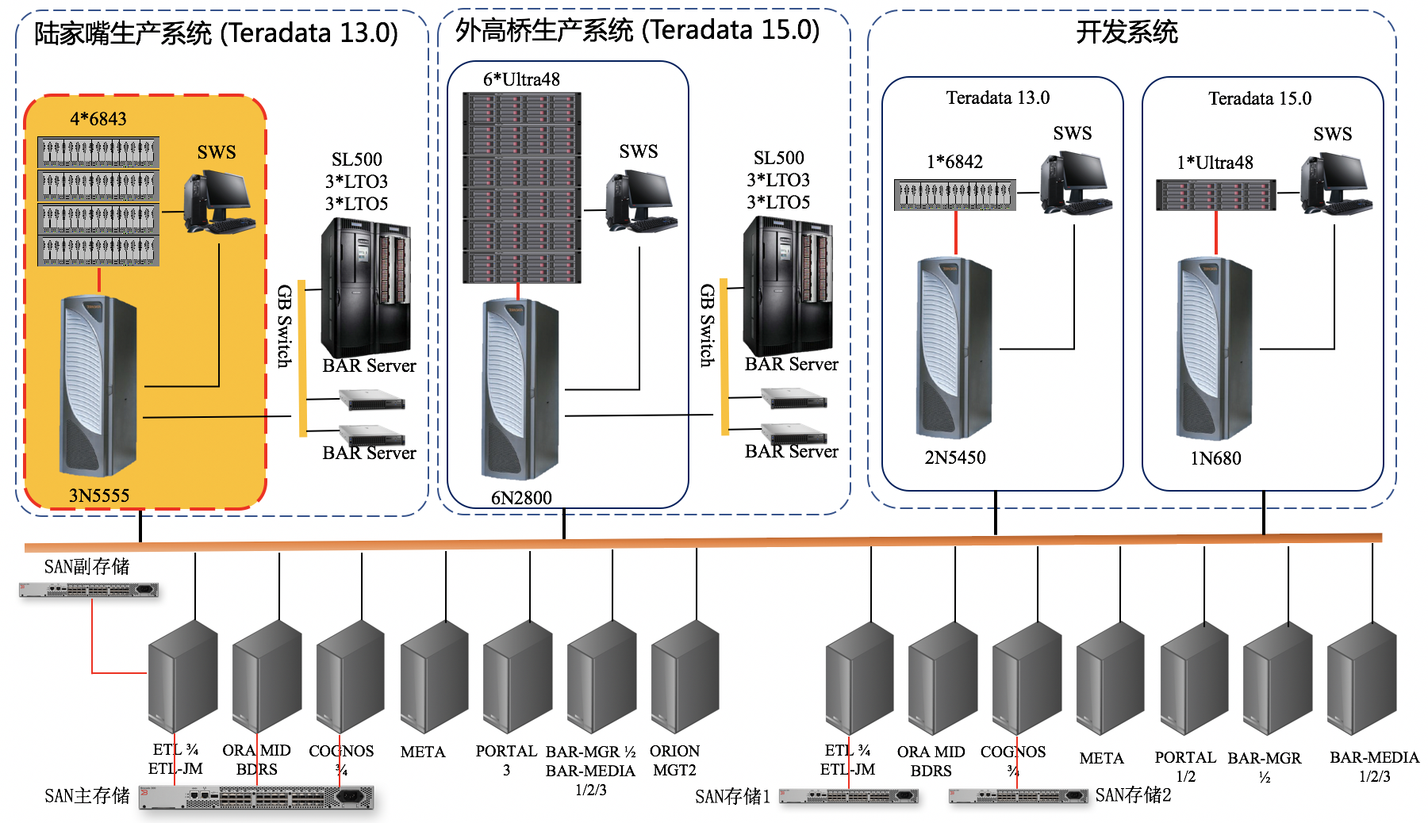
升级平台方案建议
注：黄色标志为升级改造部份

Slide 10
升级平台方案建议
方案 | 节点 | CPU | 裸空间 | 磁盘配置 | 用户空间
现状 | 3N5555 | 32 Core (4*2*4) | 144T | 3*(160*300G) | 58T
6N2800 方案 | 6N2800 | 168 Core (6*2*14) | 288T | 6*(40*1200G) | 174T
4N2800 方案 | 4N2800 | 112 Core (4*2*14) | 192T | 4*(40*1200G) | 117T
IntelliFlex 方案 | 3(2+1-1) IntelliFlex | 96 Core (6*2*8) | HDD:504T SSD:96T | HDD: 6*(70*1200G) SSD: 6*(10*1600G) | 99T

Slide 11
升级平台方案比较
方案 | CPU计算能力 | IO处理能力 | 用户空间容量 | 隔代兼容支持 | 总结
6N2800方案 |  |  |  |  | 2XXX系列单结点的单CPU核数较多，达14个，具有最强的计算能力，并支持数据压缩，弥补磁盘配置数量少的不足，是最具性价比的方案
4N2800 方案 |  |  |  |  | 优势同方案一，节点减少1/3,性能低于当前外高桥主系统（仅相当于其2/3)
IntelliFlex方案 |  |  |  |  | 延续高IO处理能力，对于跑批和高并发支持更强，由于IntelliFlex采用了存储与节点完全分离技术，多代共存优势最强，但价格高于2xxx系列平台

Slide 12
升级平台方案建议说明
所有方案建议均采用Raid 1作为磁盘配置
IntelliFlex方案要求数据库版本最低为15.10，操作系统对应为SuSE Linux Enterprise 11 SP3，其余方案均可最低使用Teradata 15.0+ SuSE Linux Enterprise 11 SP1组合
采用方案三需升级当前陆家嘴备份软件NetVault至9.2(交易所已采购相关订阅服务），以支持Teradata 15.10数据库，现有备份硬件可保持不变

Slide 13
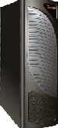
注：本次陆家嘴平台如选用TD15.10版本，则需要将相应的备份软NetVault 8.6.3升级到9.2.由于交易所之前已采购相应订阅服务，此项软件升级交易所无需再额外付费
陆家嘴平台相应的备份系统配套改造
LAN
Master Server
Customer provided
BAR Servers
Customer provided
PROD B
3n * 5555
3 Nodes
Tape Drive
备份系统
设备 | SL500 3*LTO3 + 3*LTO5
槽位配置 | 50+93
Tape Drive

Slide 14
目录
陆家嘴平台2015改造说明
平台扩容替代性方案分析
平台扩容升级方案建议
Teradata与Hadoop的互联
14
© 2014 Teradata

Slide 15

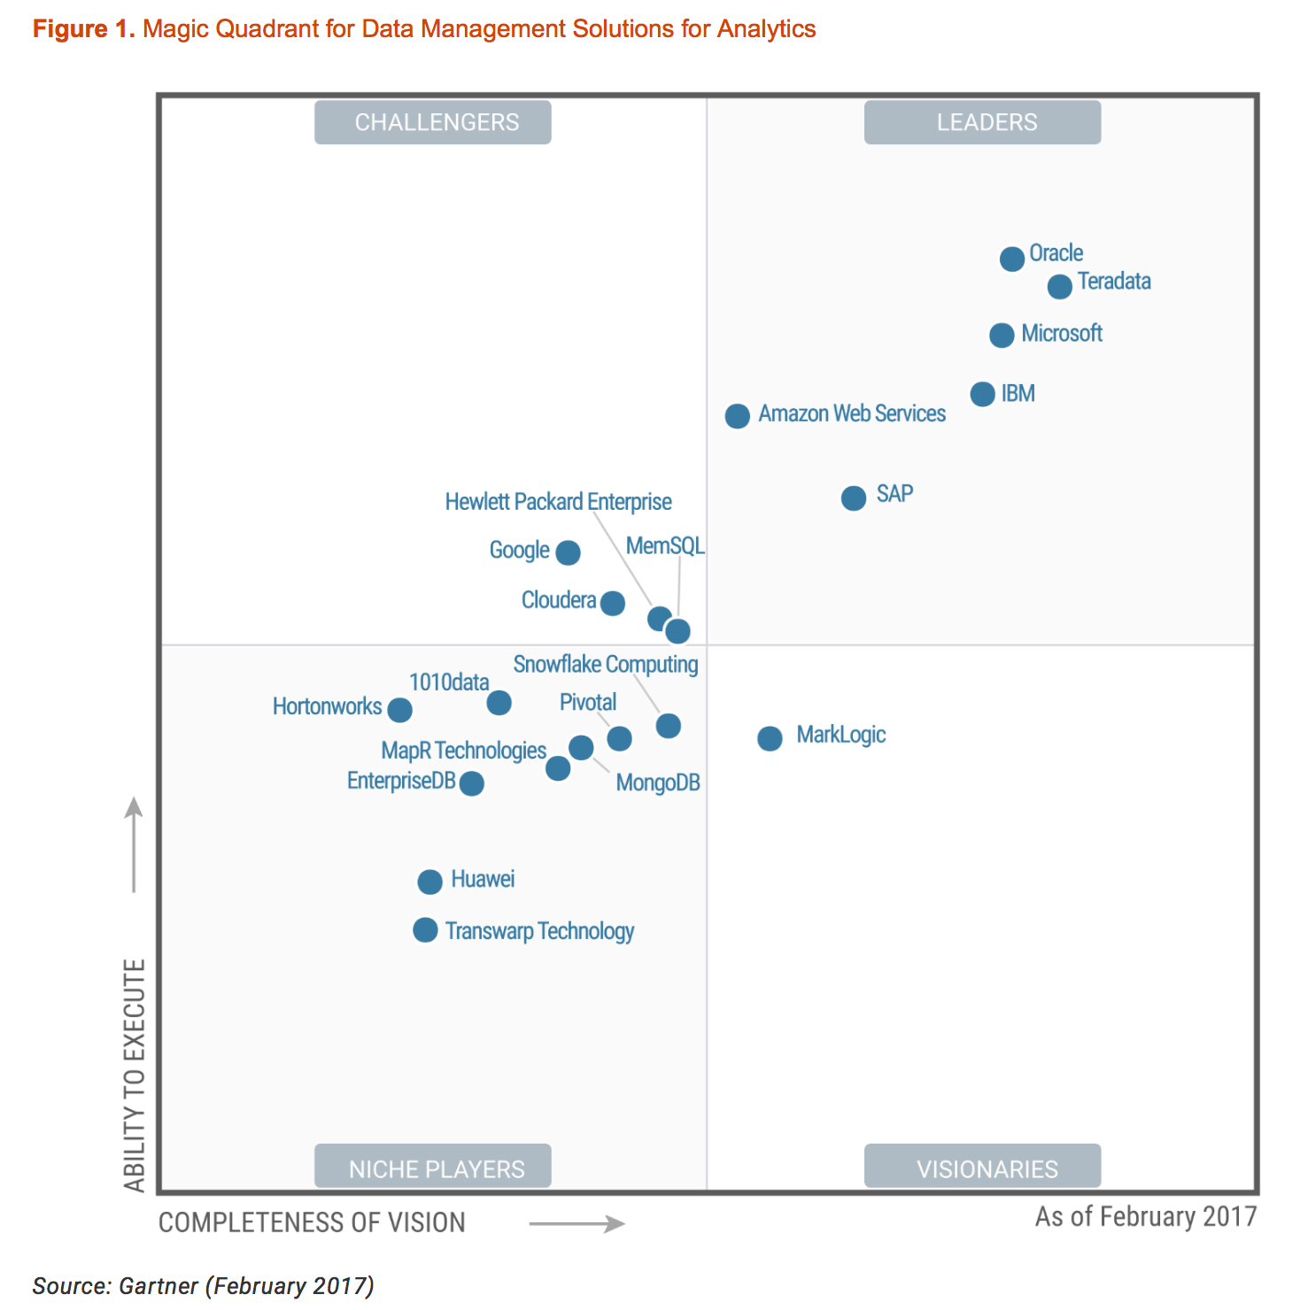
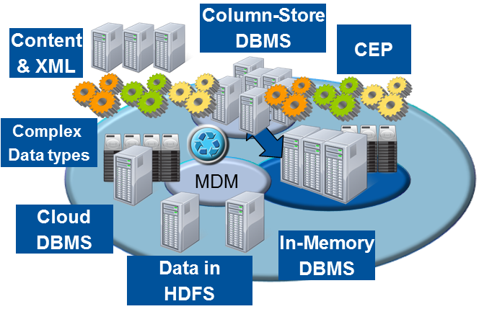
Teradata数据仓库解决方案业界一直处于领先地位
从1999年起，Teradata连续18年在Gartner数据仓库平台总体性能评测中排名第一; Teradata在各项主要测评指标中全面领先
混合架构是业界的推荐标准，Teradata在数据平台新技术创新方面也一直保持与时俱进， QueryGrid技术可以助力于SSE混合数据生态系统落地
SSE混合数据生态系统

Slide 16
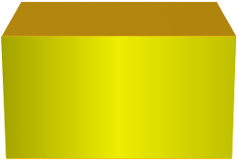
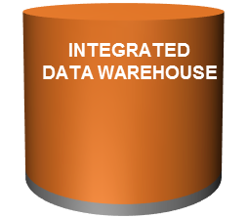
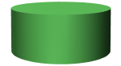

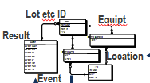

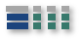

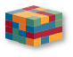
相比整体替换方案，构建混合生态系统更为务实
Original Data Sets
Acquisition Layer
Data Prep
ETL
Hcatalog/Hive Tables
数据集成
QueryGrid
统一视图
相对于Hadoop整体替换EDW方案，基于QueryGrid技术的应用迁移一方面可以大大减少平台迁移的技术风险；另一方面也是对之前数年投资开发的业务应用与模型也是一种投资保护
SSE数据仓库应用
仪表盘
即席查询
报表
多维分析

Slide 17




Teradata QueryGrid™使得数据实现互联互通
业务用户
IDW
探索
数据科学家
Teradata ASTER Database
TERADATA Database
Teradata ASTER Database
Hadoop
TERADATA Database
RDBMS
Databases
mongodb
Database
Compute
cluster
Push-down
to Hadoop System
SQL,
SQL-MR,
SQL-GR
Multiple Teradata Systems
Push-down
to Other Database
Push-down
to NoSQL Databases
Run SAS, Perl, Ruby, Python, R
Notes:
Teradata’s QueryGrid is a key enabler of this orchestration
It allows the warehouse to become the orchestration layer across the Ecosystem
With it you can push down processing in a bi directional way from the data warehouse
Pushing Down Processing to Hadoop to leverage hive or other open source tools
Push Down processing to Aster to take advantage of SQL-MR
Push down processing across multiple TD data bases to take advantage of R and Fuzzy Logix
You can also push down processing out to a grid .. Take a subset of data and process on Sas, perl, python or r and then bring it back and complete the analytics
This Query Grid capability is a real differentiator for TD in the market place.

Slide 18








Teradata与 Hadoop互联案例(部分)

Slide 19
谢谢！

